Slide 1
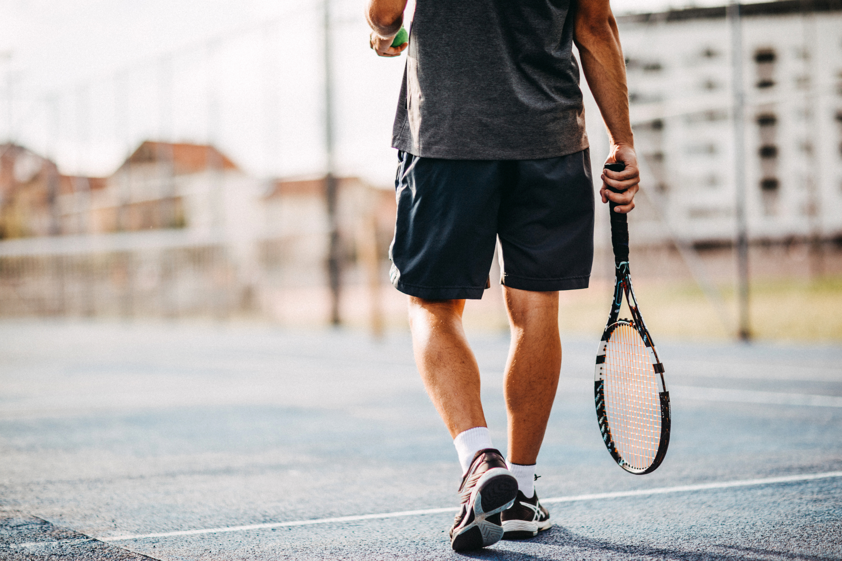

Ta prochaine partie t’attend.
Avril 2026

Slide 2
Le meilleur placement pour votre retraite ?
La pratique régulière du tennis.
Le rendement : +10 ans de vie.

Slide 3
+10 ans à portée de raquette… mais pas à portée de main.
Partenaire, niveau, moment, terrain : le bon match tient à trop de variables

Slide 4
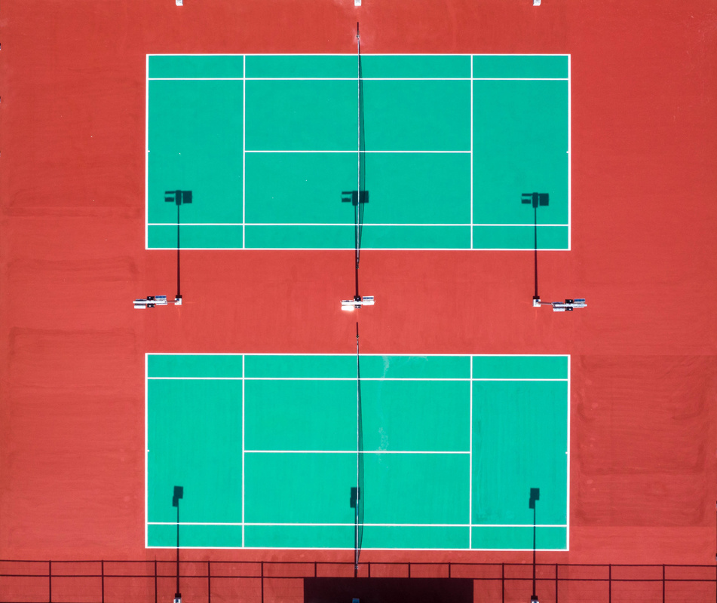
Aujourd’hui!
Partenaires de jeu
Vos cercles sociaux...mais très limités
Des groupes privés et communautés publiques en ligne souvent peu structurés et...au resultat peu prédictible
Terrains
Informations sur les terrains dispersées (Public vs Privé)
Règles de reservations et paiement hétérogènes et non centralisées
Solutions existantes
Des initiatives éphémères des fédérations et OBNL: Activités et maillage....mais sans échelle ni fluidité
Plusieurs applications niches ayant une faible pénétration ( UTR Sports, Pickleheads, CourtReserve, CatchCorner,...)
Le constat
Aucune solution unique, fluide et prédictible ne connecte aujourd'hui joueurs + terrains. Le marché est fragmenté, et l'expérience utilisateur reste un parcours du combattant.

Slide 5
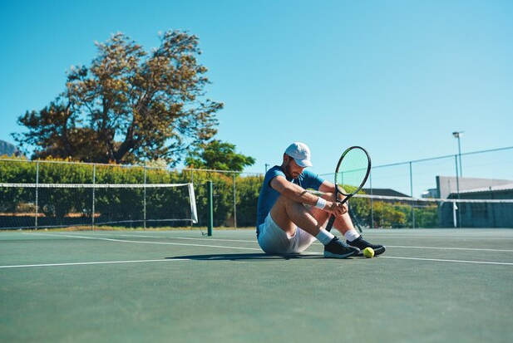
Le problème
Les défis de l’organisation des parties
Limitent significativement la pratique récréative des sports de raquettes
Un énorme gap
Entre l’intention de jouer et...les parties réellement jouées
Le resultat
De 100% d’envie de jouer à 29% de parties réellement jouées

Slide 6
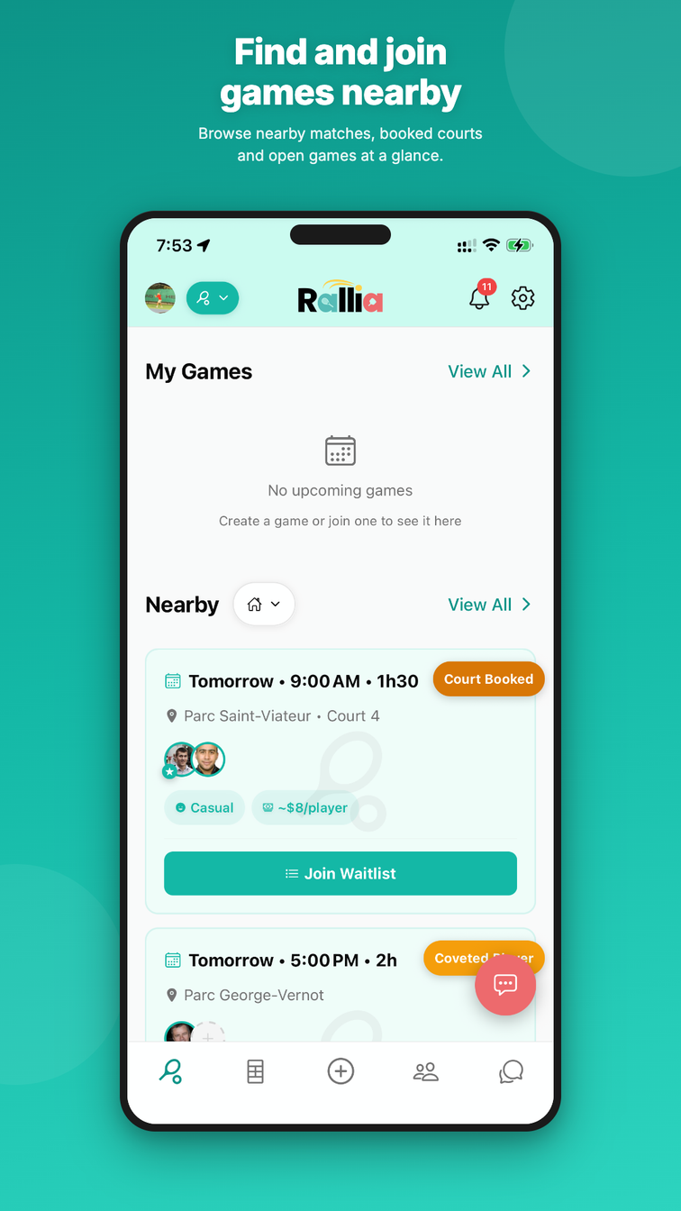
La solution
Notre promesse
Donner aux joueurs le pouvoir de pratiquer quand ils le souhaitent
En limitant l'impact des facteurs hors de leur contrôle
Rallia
Une application de planification qui intègre en un seul endroit tout le processus d'organisation des matchs
Le résultat
De l’intention à l’action...en quelques clics

Slide 7
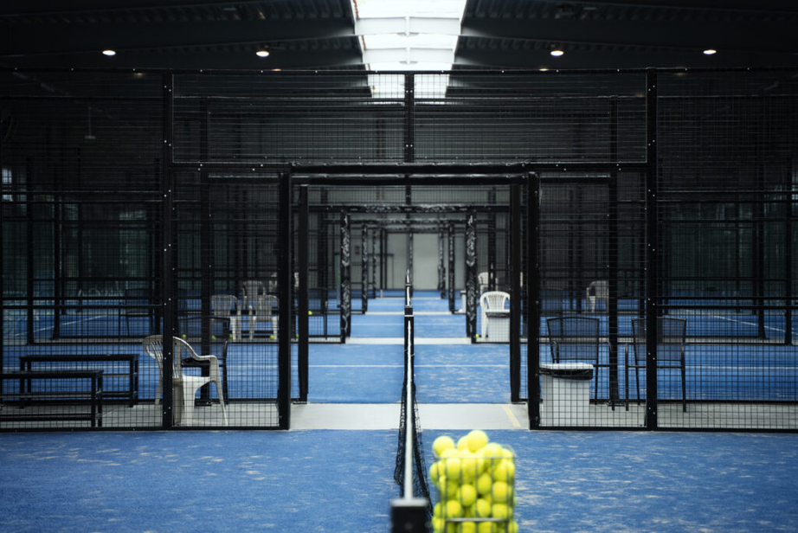
Le modèle d’affaires
Les joueurs
La souscription à l’application
Des crédits pour certaines fonctionnalités
Une commision sur les parties payantes
Les opérateurs de terrains
La soucription à notre SaaS
Des commissions sur les reservations de terrains et d’activités
Les autres sources potentielles
La soucription pour des comptes de Coaching
La publicité in-app
Un forfait santé/bien-être entreprise

Slide 8
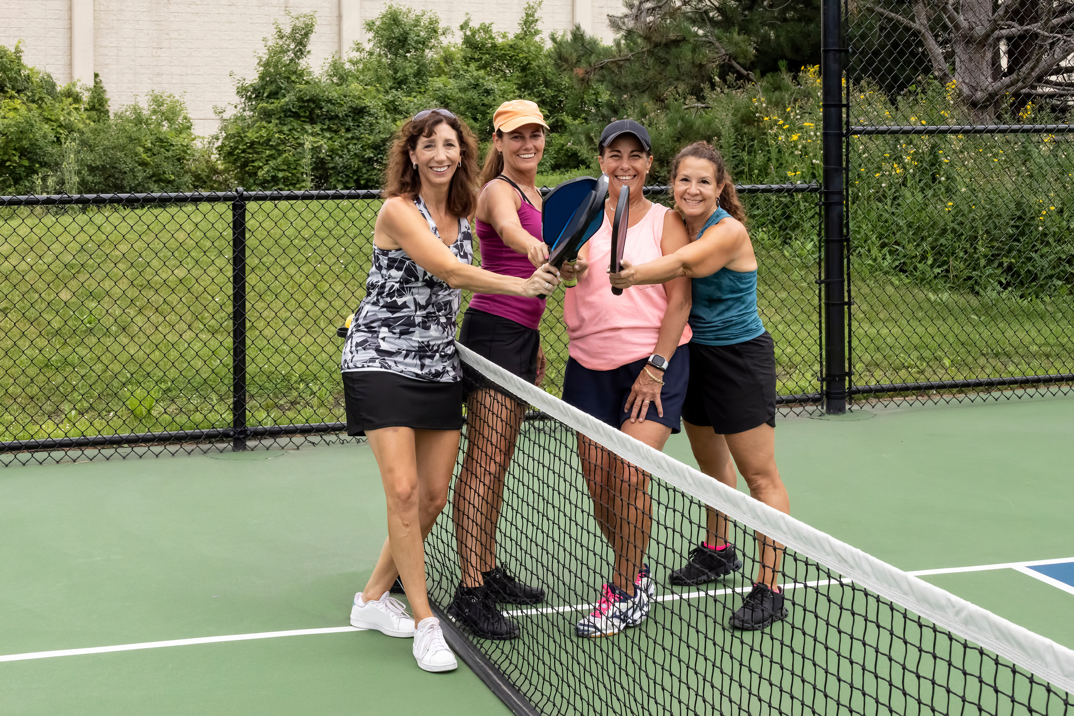
Un cas d’utilisation
Sara
35 ans, jeune maman, vie professionnelle + familiale intense
Son besoin
Un défouloir. Retrouver le plaisir du tennis d'avant
Son frein
Son entourage n'est pas disponible. Ses plages horaires sont très limitées
Avec Rallia
Quelques clics → premiers matchs organisés → reprise régulière très rapide dans une communautés Rallia
De la frustration… à la pratique régulière.

Slide 9
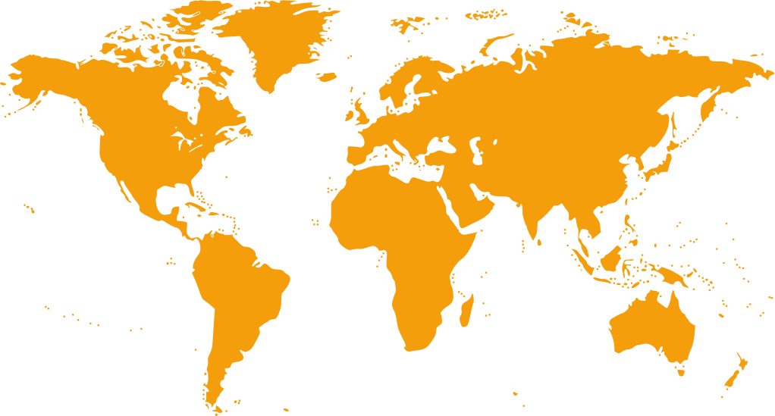
Le marché
TAM - Marché Total
25 Milliards USD
850M joueurs récréatifs de sports de raquettes à travers le monde
25 Md$ (50$/an par utilisateur)
SAM - Marché Adressable
5,2 Milliards USD
72M joueurs de tennis et de pickleball en Amérique du Nord dont 52M uniques
5,2 Md$ (100$/an par utilisateur)
3 vents porteurs
Explosion du Pickleball (+311% US, +57% Canada) en 2025
Recherche de bien-être & socialisation (post-Covid)
La friction est desormais l’un des enemis numéro 1 des expériences utilisateurs
SOM - Marché cible
10 Million USD
Notre obkectif est capturer 0.2% du SAM en 3 années

Slide 10
La traction
Validation
Le gap entre les intentions et les parties réelles : 29% des intentions converties
La disposition des joueurs de tennis et pickleball à pratiquer avec des inconnus : 82 % des joueurs
L’intérêt des clubs pour un marcé secondaire : En cours
Nos accomplissements
Notre MVP est prêt en phase de beta test
Notre stratégie de mise marché a été développé et est en cours d’opérationnalisaiton
Environ 300 joueurs sur notre liste d’attente

Slide 11
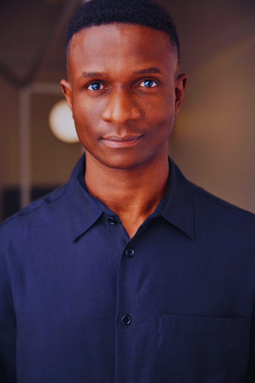
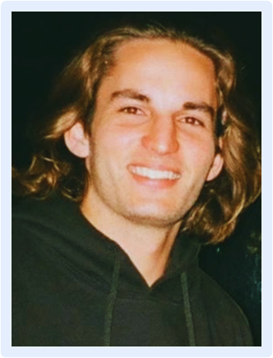
Notre équipe
Nous connaissons le problème de l’intérieur : 30+ ans d’expérience de jeu cumulée et une solution pensée par des joueurs, pour des joueurs.
CEO
CTO
Jean Sonkin
Mathis Lefranc
Ingénieur et Gestionnaire de projets
M. Ing - ETS & MBA - HEC Montreal
20 années de pratique du tennis
Développeur logiciel full stack
Bac Commerce - McGill & DESS Informatique - Concordia
12 années de pratique du tennis

Slide 12
Notre vision
Notre Vision
Devenir la meilleure application d’organisation des parties de sports de raquettes au monde
Notre Mission
Permettre aux joueurs de convertir toutes leurs intentions de jeu en parties réélles
Horizon 5 à 10 ans
Conquérir le marché nord-américain avec nos solutions dédiées aux joueurs et aux clubs et faciliter l’organisation d’au moins 100M$ de parties de sports de raquettes chaque année.

Slide 13
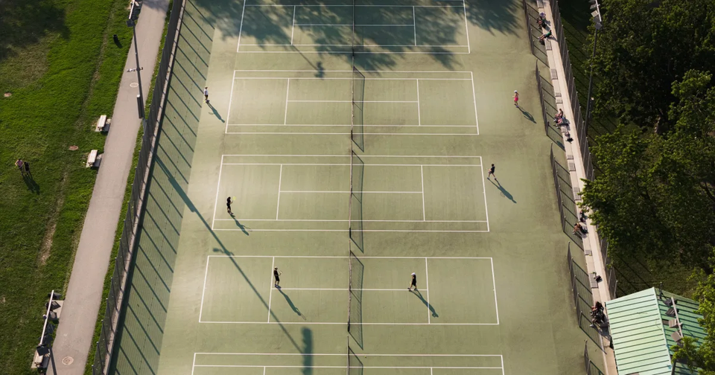

Les prochaines étapes
Le lancement de l’application à Montréal
Le test de nos hypothèses de croissance et de monetisation

Slide 14
Aidez-nous à faire du lancement de Rallia à Montréal un succès!
Téléchargez · Testez · Rétroagissez · Parlez-en!

Slide 15
Ceux que vous aimez méritent +10 ans de vie.
Les sports de raquettes sont la clé.
Rallia est le coup de main.

